Slide 1
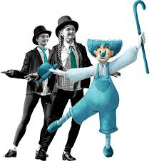
NEDOSTAJE TI DRAMSKA?

Slide 2
Jedan od tvojih omiljenih satova u školi je dramska.
Nedostaje ti?
Možeš li imati dramsku na daljinu?
Naravno da možeš.

Slide 3
Predlažemo ti nekoliko dramskih igara i aktivnosti koje možeš odigrati sam/sama ili na daljinu sa svojim prijateljima.

Slide 4
Na poveznici https://www.youtube.com/watch?v=BddSN2jNS9E uključi glazbu.
Zatvori oči, opusti se i zamišljaj krajeve i prizore, stvarne ili nestvarne, kojima te vodi mašta.
Nakon što glazba završi, otvori oči, razmisli o doživljenome na svom čarobnom putovanju i nastavi s dramskim igrama.

Slide 5
RAZGIBAJ SE!
Razgibaj se od palca do nožnoga prsta tako da najprije vrtiš svaki prst na rukama, zatim zglobove, ruke od lakta, glavu, vrat, koljena, stopala, kukove, ali ne prestaješ izvoditi prethodne radnje.

Slide 6
HODAJ KAO…
Po svojoj sobi ili čitavoj kući hodaj na različite načine:
kao kralj s dugim plaštem
kao slon
kao vojnik
kao čovjek na Mjesecu…
Nastavi niz smiješnih hodova i
zabavi se.

Slide 7
IME S PRIDJEVOM
Smisli pridjev koji počinje istim glasom kao i tvoje ime, a govori o nekoj tvojoj osobini (primjerice: nostalgična Nada, sretni Slavko, mudra Maja).
Predstavi na taj način i svoje prijatelje, ukućane, učitelje…

Slide 8
SMIJEŠNI HOBI
Izmisli svoj smiješni hobi čiji naziv počinje istim inicijalom kao tvoje ime i prezime (primjerice: V. S. – veselo sviranje, T. P. – tajnovito pričanje, LJ. D. – ljubiteljica dvoraca).
Smiješnim hobijem predstavi i
svoje prijatelje, ukućane, učitelje…

Slide 9
JEZIKOLOMKE
Brzo izgovaraj ove rečenice:
KRALJ KARLO I KRALJICA KLARA KRALI SU KLARINET.
PETAR PETRU PLETE PETLJU.
KNEŽE VITEŽE, KAD TE VIDJEŠE, RAZVESELIŠE LI TI SE?

Slide 10
KOLIKO A IMA U A
Izreci glas A na različite načine is različitim osjećajima: sretno, zadivljeno, zaljubljeno, ljutito, smireno, ravnodušno… Pritom zamišljaj situacije u kojima se nalaziš dok izgovaraš glas.
Gledaj se u ogledalo dok izvodiš ovu vježbu.

Slide 11
NAUČI NEMUŠTI JEZIK
Smisli svoj jezik, u kazalištu ga zovu džiberiš ili nemušti jezik, od različitih skupova glasova koji nisu riječi ili slogova koji se ponavljaju ili…
Sjeti se sličnih igara iz djetinjstva.
Pokušaj tim jezikom ispričati neku priču (npr. basnu Cvrčak i mrav) ili razgovarati sa svojim ukućanima.

Slide 12
SMISLI PRIČU
Na poveznici https://wordwall.net/resource/1076031 zaigraj igru Random wheel (Nasumično kolo). Zavrti kolo četiri puta i ispričaj priču u kojoj će sudjelovati likovi koje ti je kolo pokazalo.

Slide 13
IZRADI SVOJE KAZALIŠTE
Izaberi književno djelo za koje želiš izraditi scenografiju za kazalište u kutiji. (Naravno, pročitaj ga!)
Skiciraj ideju za scenografiju.
Uzmi kutiju (najbolje onu za cipele). Kutija treba biti s jedne strane otvorena. ( I u pravom kazalištu postoji tzv. četvrti zid, prostor između pozornice i gledališta.)
Kutiju iznutra oboji ili na nju zalijepi kolažni papir odgovarajućih boja.
Od raznih ostataka izradi dijelove scenografije, npr. od lego kocaka ili drvenih kockica možeš izraditi stol i stolice. Ostalo prepuštamo tvojoj mašti.

Slide 14
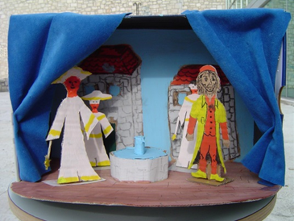
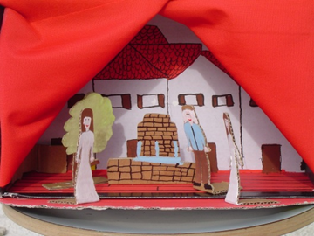
Od papira izradi lutke – likove za svoju kazališnu predstavu. Možeš ih zalijepiti ili s pomoću papirnate trake, koju ćeš provući kroz „zidove“ kazališne kutije, omogućiti im da se kreću.
Na gornju plohu kutije zalijepi zastor s obiju strana. Možeš ga navući na gumenu traku tako da se može dizati i spuštati kao u pravom kazalištu.
I – kazalište u kutiji je gotovo. Sad u njemu možeš odigrati svoju predstavu.

Slide 15
ZAMIŠLJENI PREDMET
Završi svoj sat dramske u mislima sa svojim prijateljima. Svakome od njih dobaci zamišljeni predmet koji im od srca daruješ tako da mimski pokažeš oblik, volumen i namjenu zamišljenoga predmeta.

Slide 16
KRAJ
Je li ti sat dramske na daljinu bio zabavan?
Smisli i sam/sama igre kojima ćeš se zabaviti i provesti vrijeme dok si doma.
Zapiši ih i predstavi svojim prijateljima pa ih odigrajte na sljedećem satu dramske.

